Slide 1
Romatoid Artrit (RA)
Dr. Osman CÜRE

Slide 2
Tanım
Tanım: En az bir eklemi tutan, kronikleşme veya yapısal hasar geliştirme riski taşıyan ( immünsüpresif ilaç başlanmasını gerektiren) sinoviyal dokudan başlayıp eklem ve çevresindeki dokuları da etkileyen inflamatuar artrittir.
Tedavi edilmediğinde uzun dönemdeki komplikasyonları
Yaşam kalitesinde azalma
Kronik hastalık gelişimi(KVH, akciğer hast., lenfoma..)
Bedensel ve iş gücü kaybı
Eklem cerrahi müdahale
Ekonomik yük artışı
Artmış mortalite(KVH, akciğer tutulumu, kanser gelişimi )

Slide 3
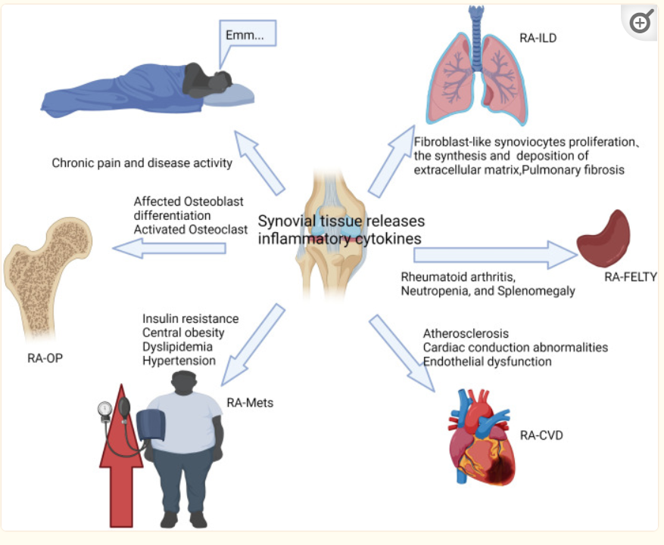

Slide 4
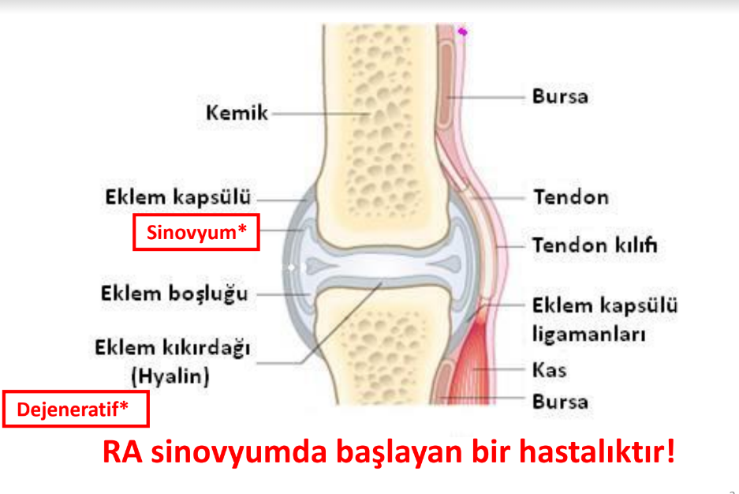

Slide 5
Epidemiyoloji
Dünyanın her yerinde görülür.
Dünyada prevalansı % 0,5-1’dir.
En yüksek insidans Amerikan yerlilerinde (pima kabilelerinde) %5-7
K/E=3/1
Tüm yaşlarda görülebilir, pik yaşı:30-50y
HLA DR4 doku grubunda daha sık görülür.

Slide 6
Risk Faktörleri-1
Aile hikayesi (birinci derece akrabada 3 kat fazla)
Genetik
Ortak epitop :HLA DRB1*04, en güçlü genetik predispozan faktör, HLA DR-1
Tyrosine phosphatase N22 (PTPN22),
Peptidil arjinin deaminaz tip 4 (PADI4)
Coğrafi bölge: Amerikan pima yerlilerinde daha sık
Düşük ekonomik ve eğitim düzeyine sahip kişilerde daha sık
Yaşam stili ilgili faktörler: obezite, hareketsiz yaşam,
Erken menapoz RA risk artar, hormon replasmanı RA risk azaltır, ve gebelik %75 RA klinik iyileşme gözlenir.

Slide 7
Risk Faktörleri-2
Sigara: HLA DRB1*04 (+) RA riski↑,hava yolu inflamasyonu↑, oksidatif stres↑, immün sistem↑, antikor yapımı (Rf, anti CCP)↑, sitrullinlenme↑ eroziv hastalık↑, epigenetik değişim (DNA metilasyonu)
Hava kirliliği, silika ve asbestoz, immün sistem↑
Alkol (orta ve hafif düzeyde):İmmün sistemi baskılar, RA risk↓
D vit düzeyi ile ters ilişkili RA
Peridondontitis (porfiromonas gingivalis)
Kronik mukozal inflamasyon (akciğer gibi)

Slide 8
Risk faktörleri-3
Enfeksiyon: EBV, CMV, HBV, HCV, Parvovirüs 19,Enterovirüsler, mikobakteriler, porfiromonas gingivalis (periodontit), Covid 19
Mikrobiyatın bozulması
Direk sinoviyal hasar ve moleküler taklit
Peptidil arjinin deaminaz(PAD) enzim aktivasyonu↑ sitrüllizasyon↑
Stres: psikolojik travma immün sistemin bozulmasına yol açar.

Slide 9
Risk faktörleri-4
Yıllar öncesinden, artrit gelişmeden önce bu antikorlar pozitif olabilir.
Otoimmünite, RF’nin Ig G’nin Fc kısmındaki antijene karşı antikor oluşumu (Ig M, G,A, E yapısında olabilir)
Anti CCP (anti sitrüllenmiş protein antikoru)
Anti PDA4 (peptidilarjinindeaminaz antikoru)
Anti CarP (antikarbamalated antikoru)
Sistemik inflamasyon: proinflamatuar sitokinlerin salınımı Anti CCP oluşumuna katkı sağlar.

Slide 10
RA Gelişimini Engellemek İçin Yapılabilecekler
Sigarayı kesmek
İdeal kiloyu sürdürmek
Sağlıklı diyet
Düzenli fiziksel aktivite
Sağlıklı diş hijyeni
Solunum yollarına zarar verecek inhalerlere maruz kalmamak

Slide 11
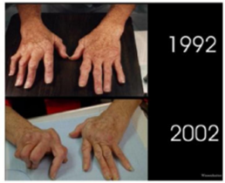
Patogenez-1
Nedeni tam bilinmiyor.
Genetik yatkınlığı olan kişide çevresel faktörlerin bilinmeyen patojen/antijenle karşılaşma sonucunda devam eden immünolojik süreç sonucunda oluştuğu düşünülmektedir.
Hastalığın ana özelliği kronik sinovyit ve eklem hasarıdır.
Sinoviyal dokuda yoğun hücre infiltrasyonu vardır.
Tedavi edilmeyen RA ciddi eklem deformitesi yapar.

Slide 12
Patogenez-2
RA’da sinovite bağlı hipertrofi, pannusa ilerler.
Erken dönemde kemik ve kıkırdak harabiyeti (erezyon) yol açar.
Effüzyon gelişimi ve inflamasyon ilerleyince son evre eklemde ankiloz gelişir.

Slide 13
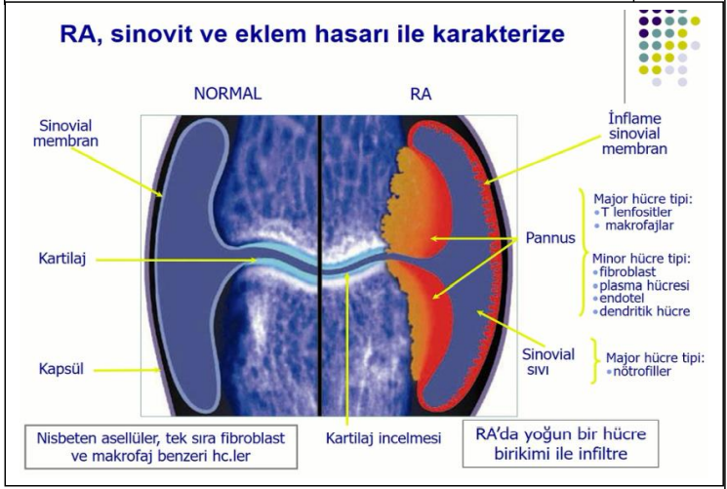

Slide 14
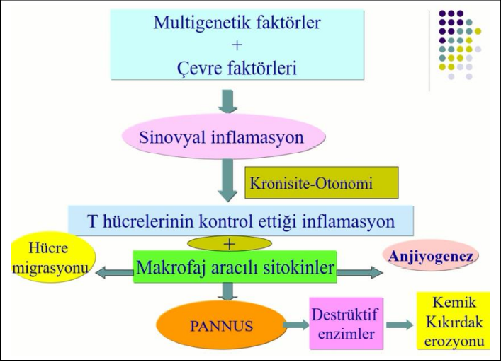

Slide 15
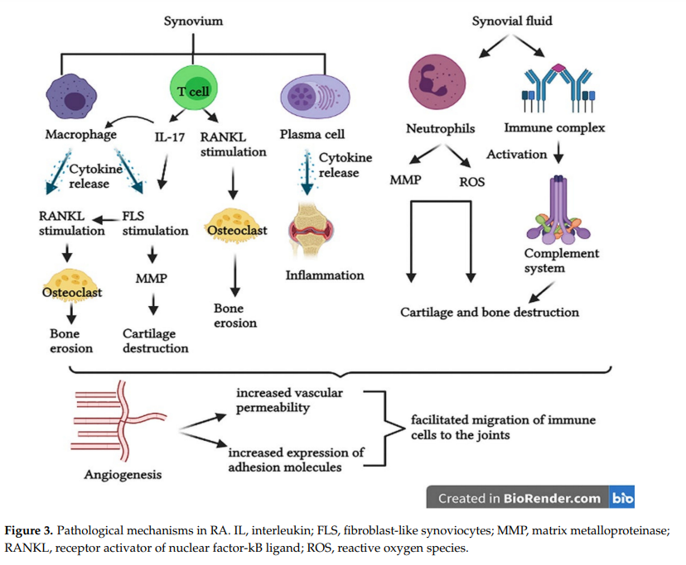

Slide 16
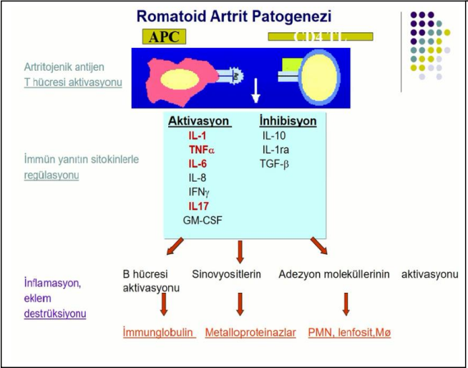

Slide 17
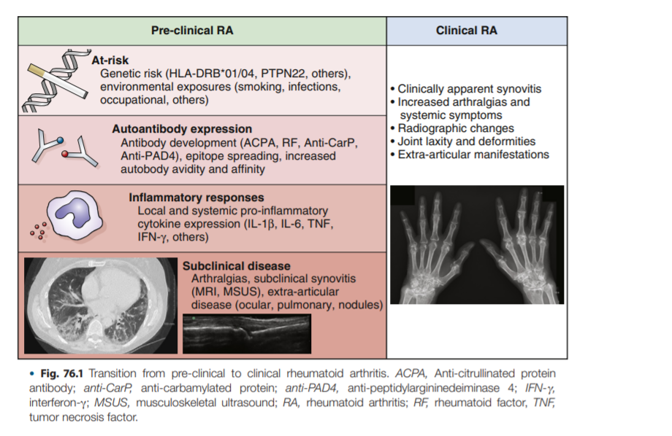
KLİNİK

Slide 18
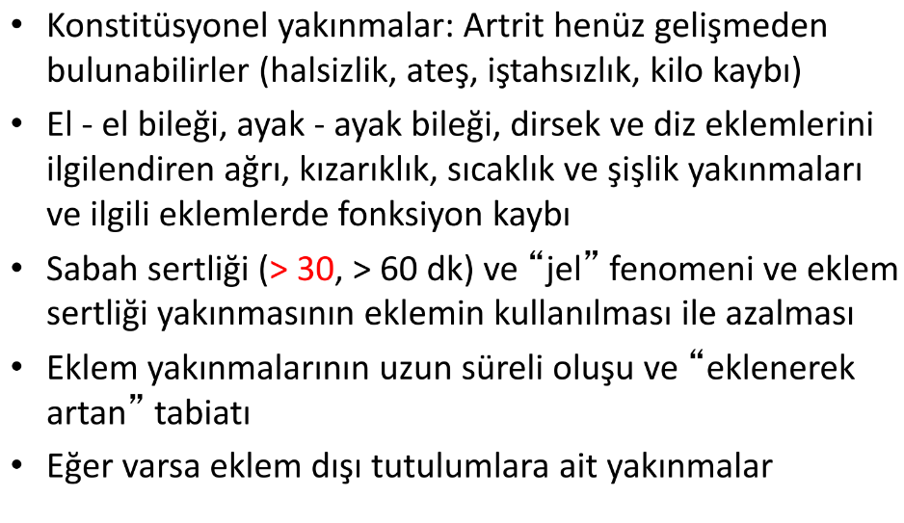
HİKAYE

Slide 19
RA Başlangıç Şekilleri
Yavaş ve sinsi %65-70 (aylar )
Subakut %15-20 (haftalar)
Akut %8-15 (günler)
Poliartrit (>5 eklem tutulumu)
Mono, oligoartrit (2-4 eklem)
Migratuvar

Slide 20
RA Başlangıç Şekilleri
Daha nadir
Palindromik romatizma (ataklar şeklinde)
Poliartralji, polimyalji
Tenosinovit, subkutan nodül
R3SPE (remmiting seronegatif simetrik sinovit pitting ödem)
Sistemik tutulum (ateş, plörezi, İAH, organomegali vs.)

Slide 21
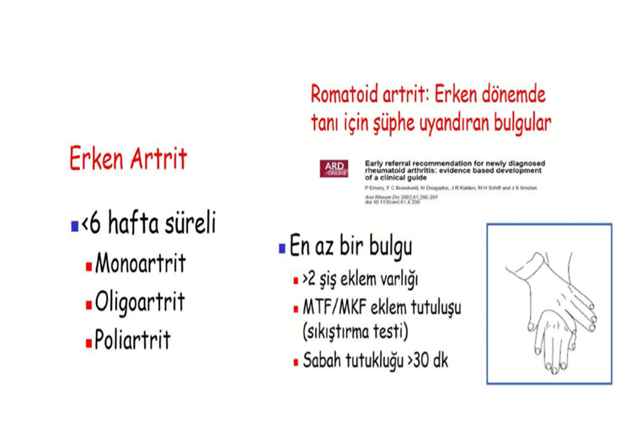

Slide 22
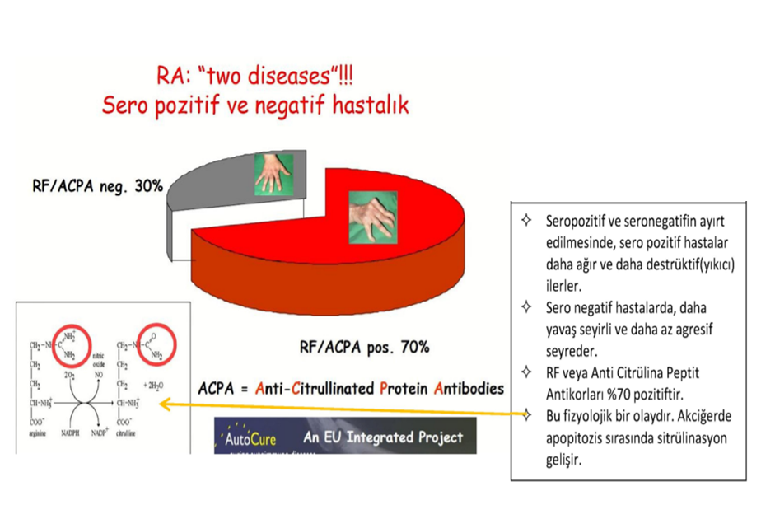

Slide 23
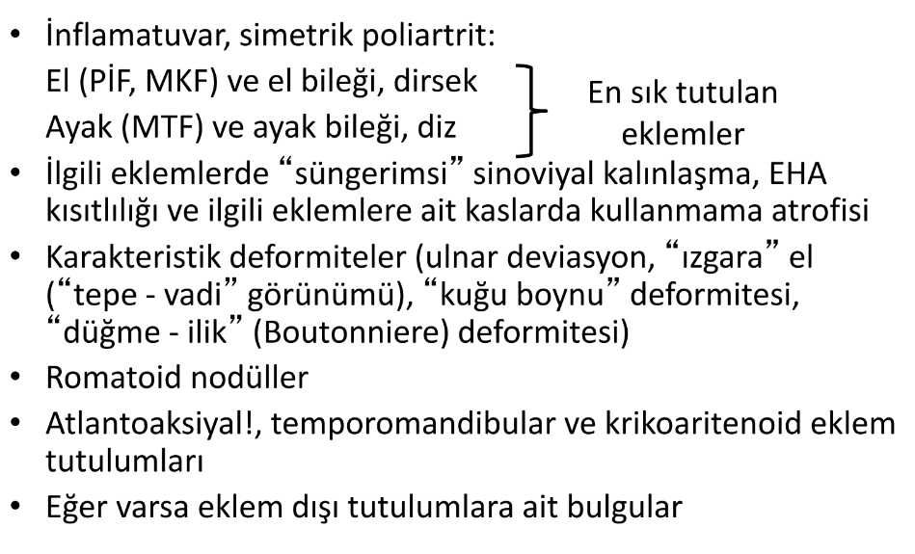
Fizik Muayene

Slide 24
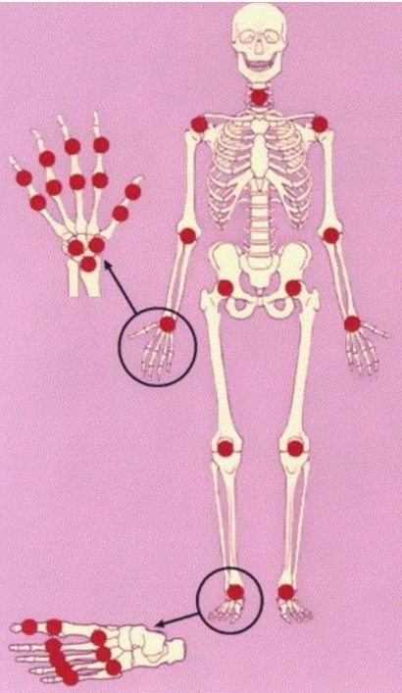
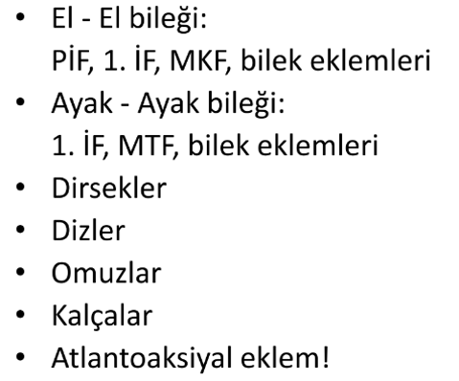
Fizik muayene

Slide 25
Fizik Muayene
DİF
Torakal,
Lomber
Sakroiliak eklem tutulumu beklenmez.

Slide 26
Fizik Muayene
Ayak parmaklarında pençeleşme, Pes planus
Valgus ve Varus deformitesi
Stres kırıkları,
Tabanlarda nasırlaşma ve bursit
Baker kisti
Eklem aralıklarında daralma

Slide 27
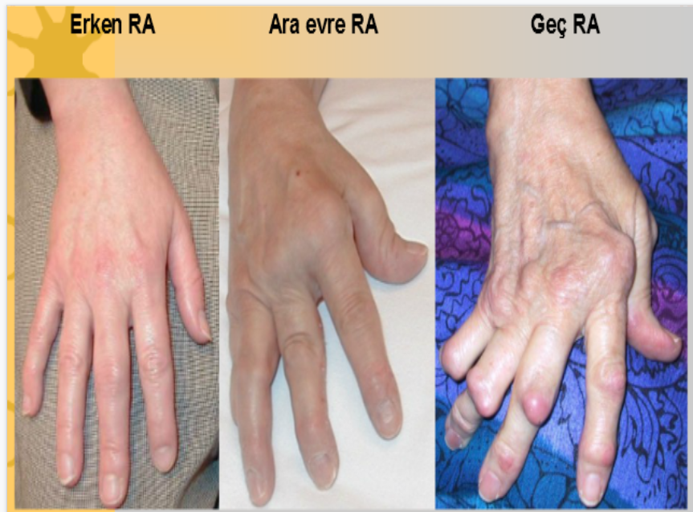

Slide 28
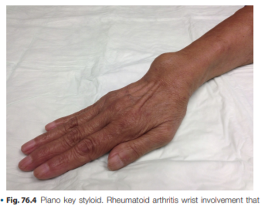
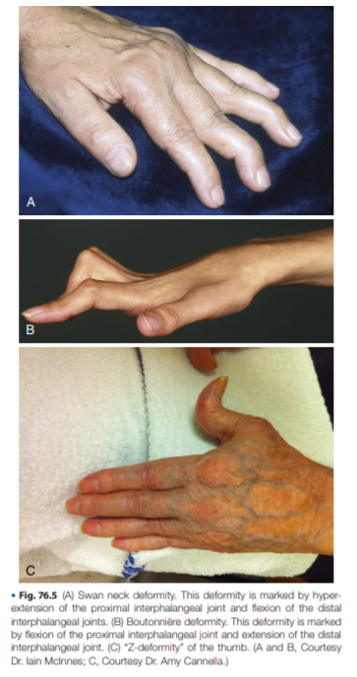
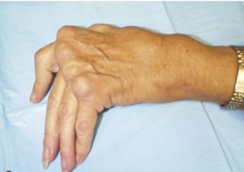
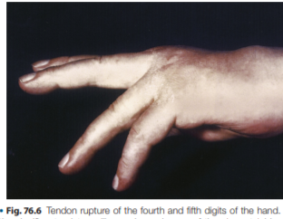

Slide 29
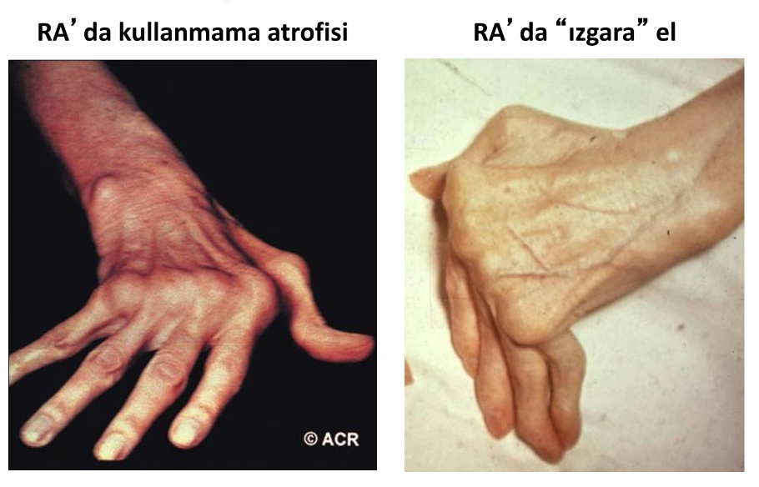
İnterosseoz kas atrofisine bağlı parmakların yapışıklığ: ızgara

Slide 30
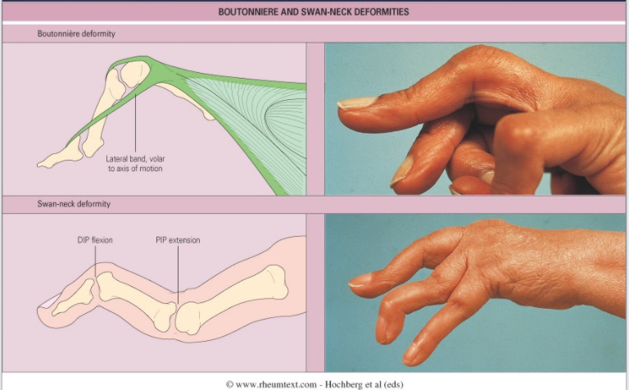

Slide 31
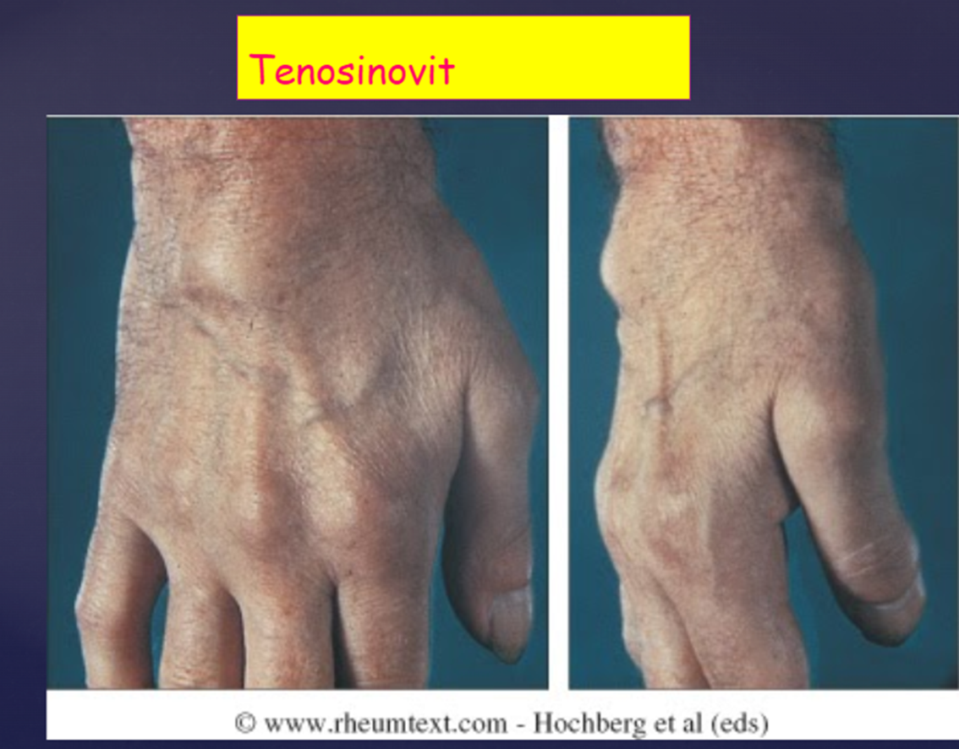

Slide 32
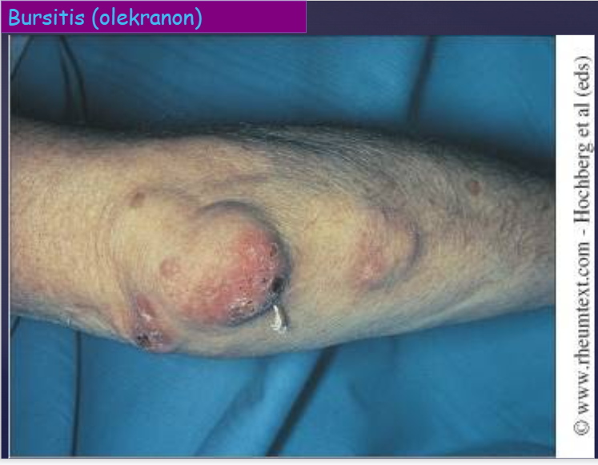
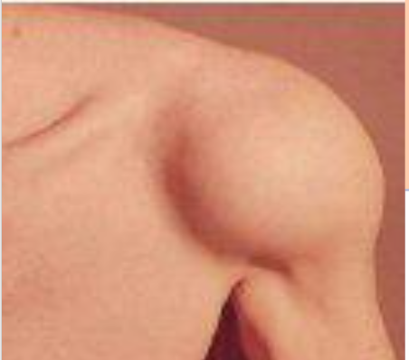

Slide 33
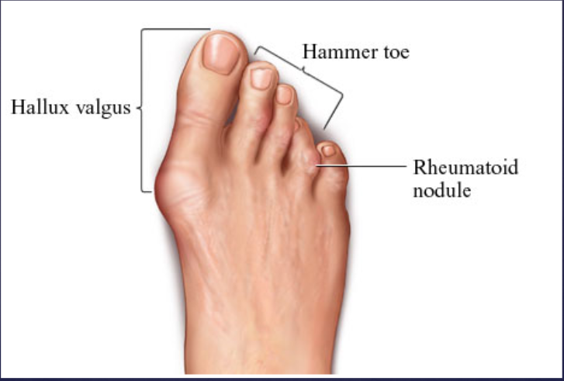
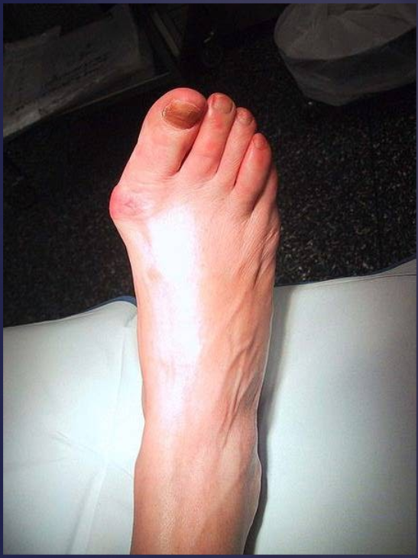

Slide 34
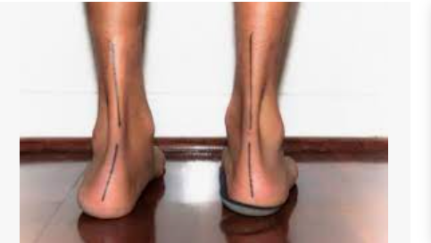
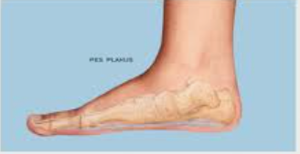
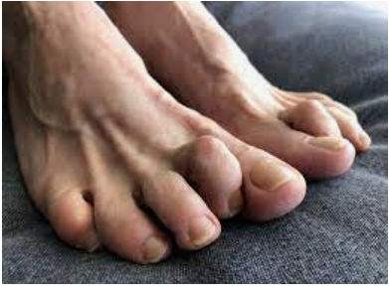
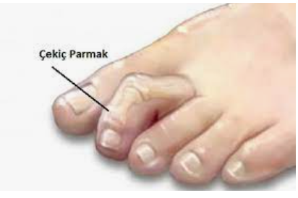

Slide 35
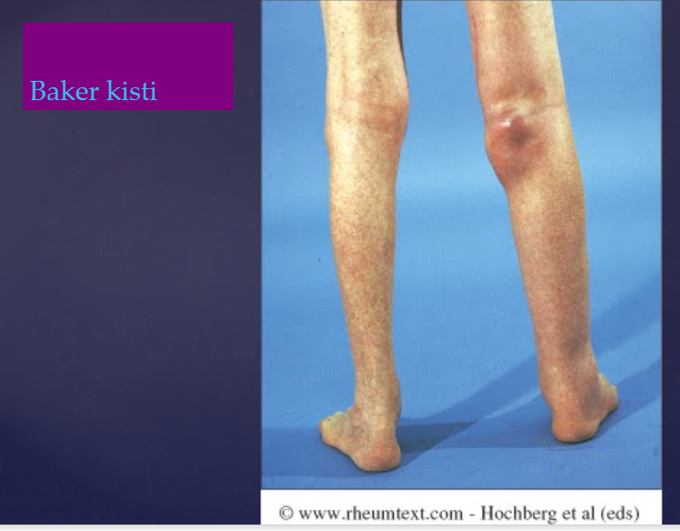
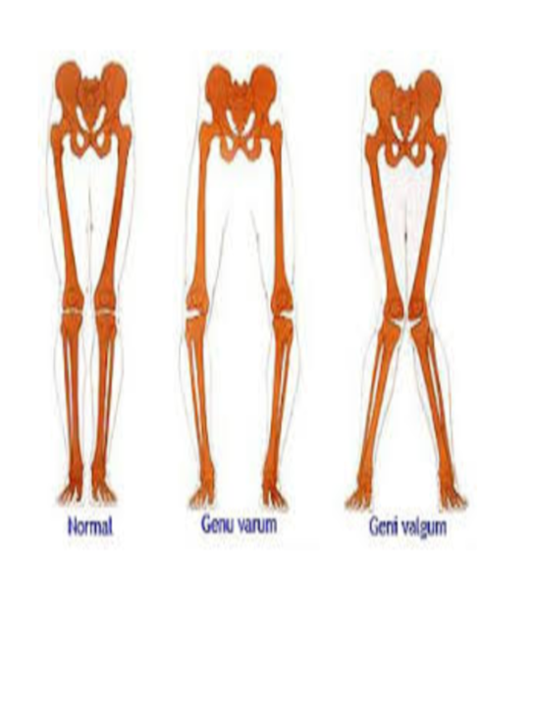

Slide 36
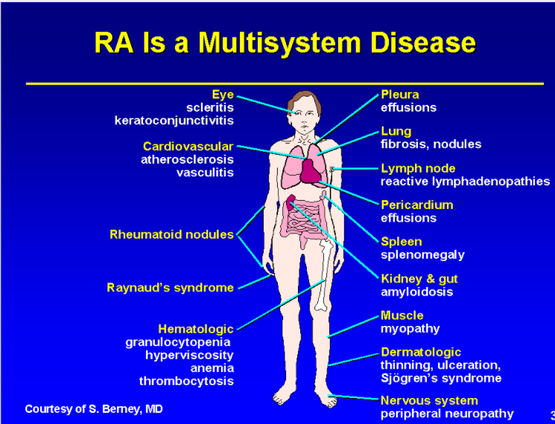
Ekstraartiküler Tutulum
RA hastalarının %40’ında
K=E
Herhangi bir yaşta başlayabilir
RF/Anti-CCP poz/ sigara içen↑/HLA DRB1*04
Kötü prognoz göstergesi

Slide 37
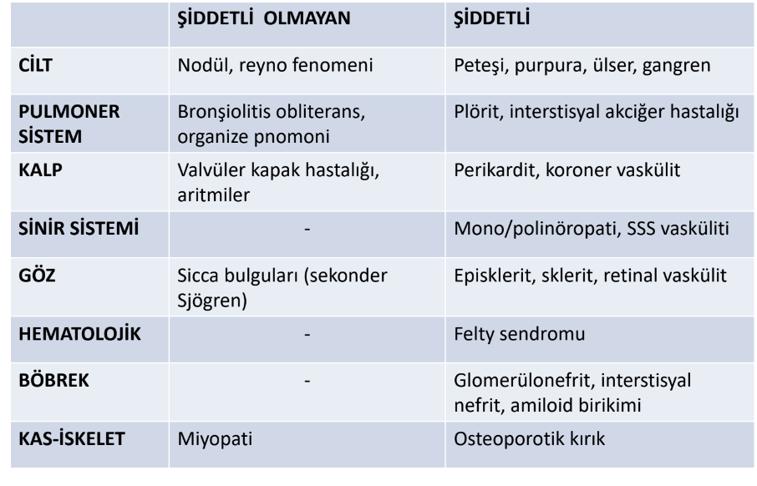

Slide 38
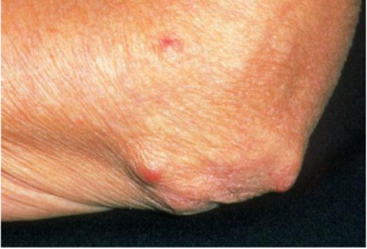
Romatoid Nodül-1
Romatoid nodül merkezde nekroz alanı ve onu çevreleyen inflamatuar hücreler ve fibroblast kümeleridir.
Genelde periosta yapışık, sert ve ağrısız, mobil
RF+ hastalarda sık
Ekstansör yük teması olan yüzlerde
Dirsek
Sakrum
Aşil
Oksiput
İç organlarda (akciğer vs)

Slide 39
Romatoid nodül-2
Subkutan nodülün sık görüldüğü hastalar şunlar:
Genelde yüksek hastalık aktivitesine sahiptirler
Ortak epitop pozitif
RF pozitif
Radyografik eklem hasarı pozitif

Slide 40
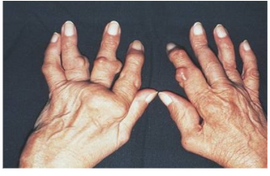
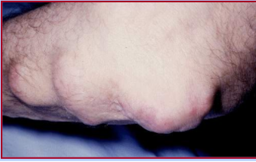
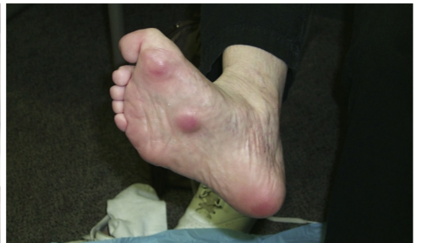

Slide 41
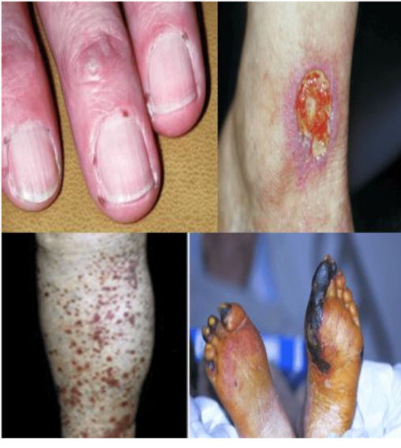
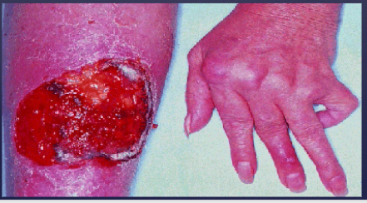
Romatoid Vaskülit
Distal arterit (splinter hemoraji), PAN benzeri (anevrizma yok)
Lökositik vaskülit (palpabl purpura)
Cilt ülserasyonu, piyoderma gangrenosum
Periferik nöropati (duysal, motor, mikst)
Sİstemik tutulum (akciğer kapillerit, koroner arterit, böbrek)
RF+, Nodül+, E>K

Slide 42
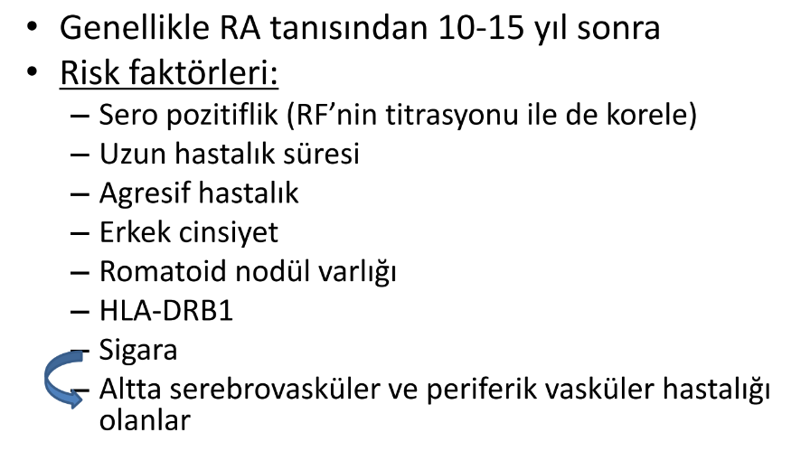
Romatoid Vaskülit

Slide 43
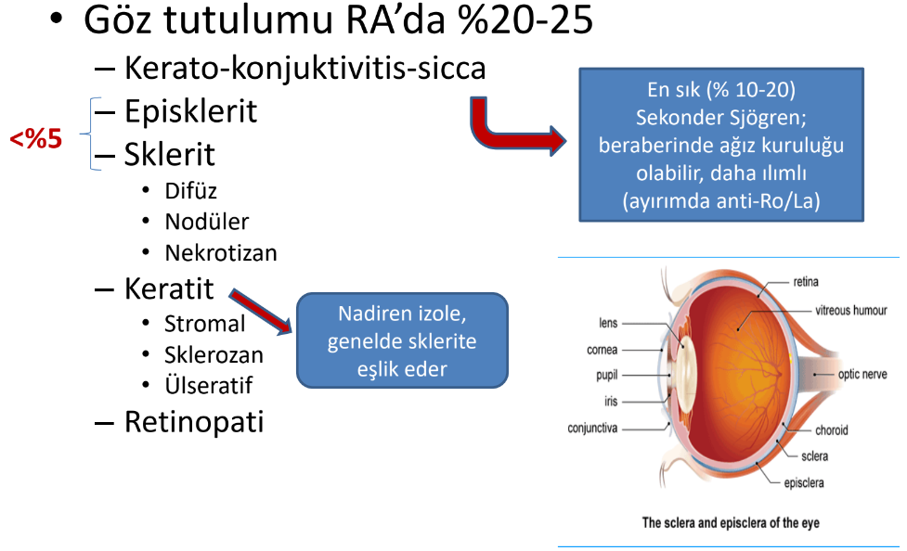
Göz Tutulumu

Slide 44
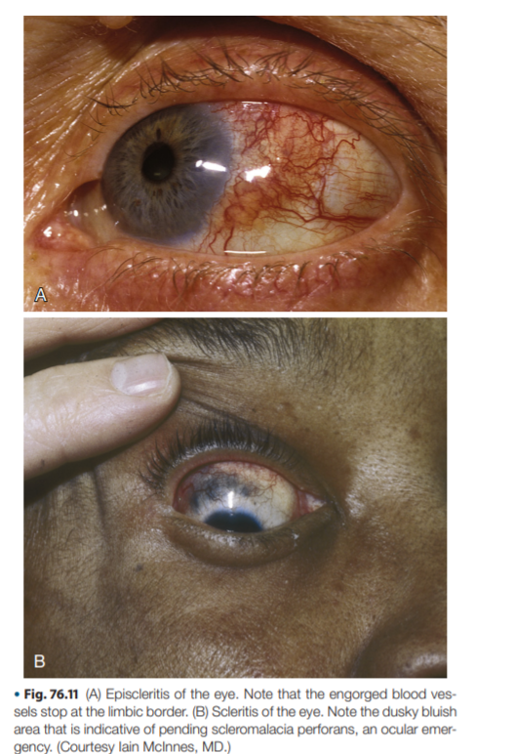
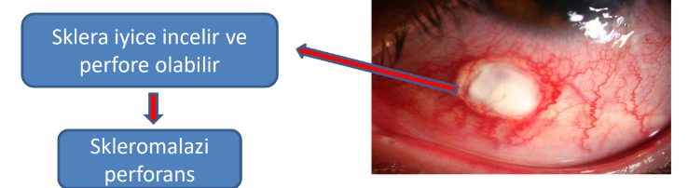

Slide 45
Pulmoner Tutulum
Plevral hastalık (kuru plörit, effüzyon)
İnterstisyel akciğer hastalığı(erken dönem=alveolit, geç dönem=fibrozis, sigara↑, RF poz)
Olağan (usual) intertisyel tutulum (en sık)
Nonspesifik intertisyel pnömoni
Organize pnömoni
Nodüler akciğer hastalığı (kömür işçi pnömokonyozu=kaplan sendromu)
Bronşiolit
Küçük hava yolu hastalığı
Pulmoner HT
Pulmoner emboli

Slide 46
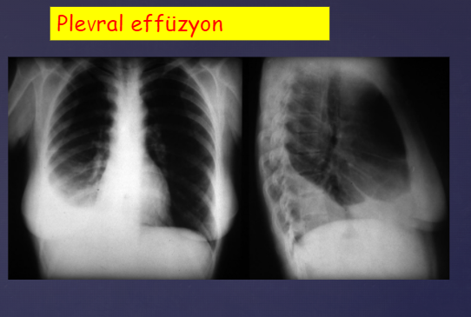
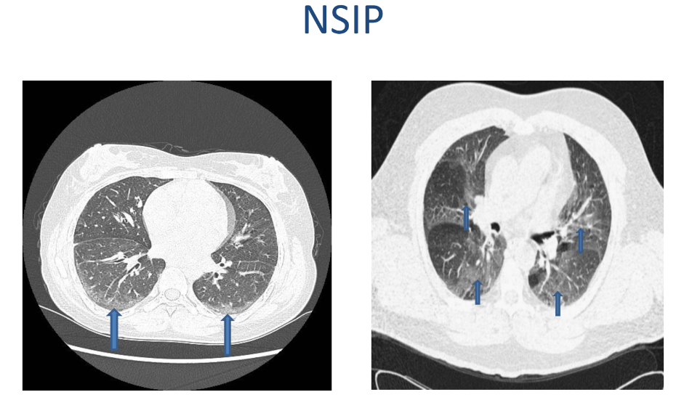
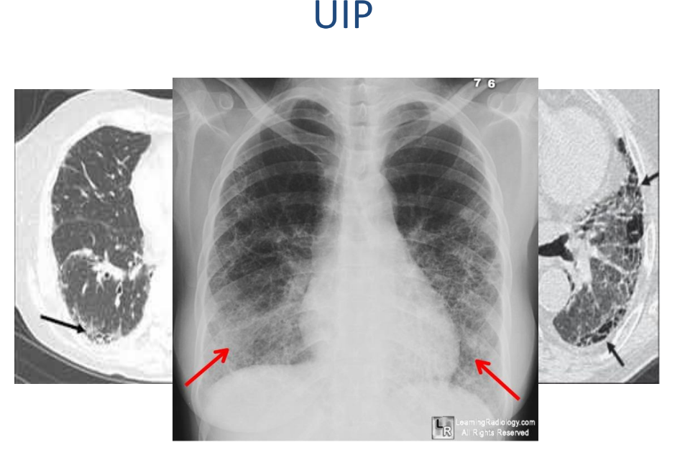
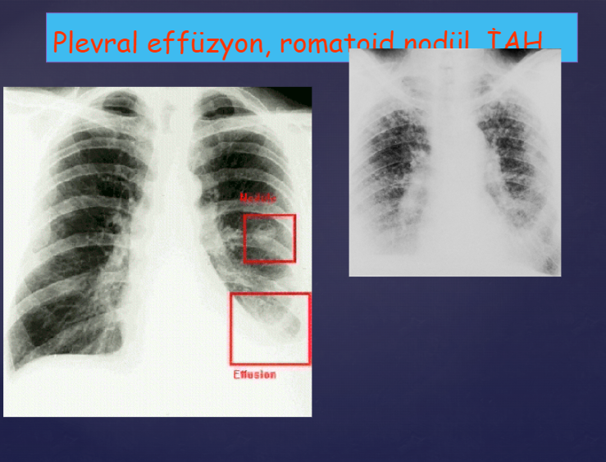

Slide 47
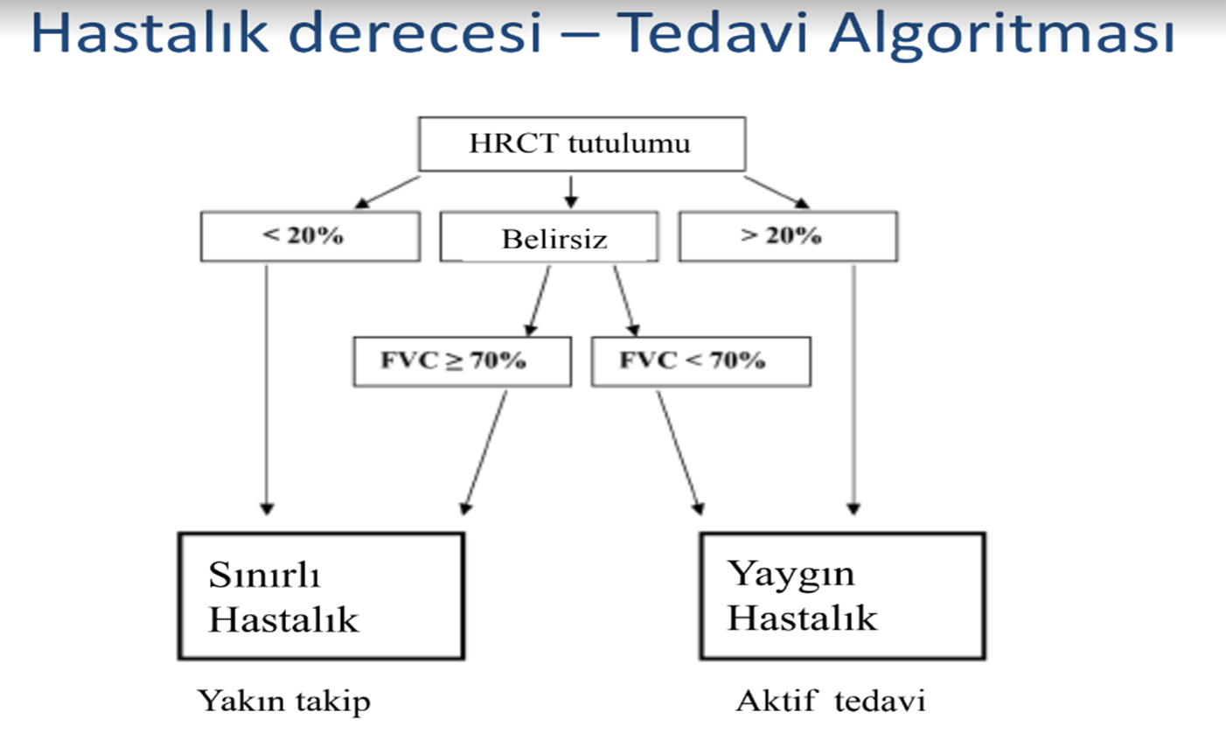
İAH

Slide 48
Kardiyovasküler
Perikardit (RF poz ve nodül, effüzyon)
Myokardit (kalp yetmezliği)
Endokardit (kapak lezyonları, kapak hastalığı)
Koroner vaskülit
Ateroskleroz, MI↑
İleti defekti
Restriktif KMP

Slide 49
Hematolojik
Reaktif Trombositoz
Anemi %30-70
Kronik hastalık anemisi (en sık)
Fe, Vit B12 ve folik asit eksikliği
Otoimmün hemolitik anemi
Pure red cell anemi
Lökositoz (WBC 15 bini genelde geçmez)
Lenfadenopati (histoloji benign foliküler hiperplazi)
NHL (diffüz büyük hücreli)
Large granüler lenfostik lösemi
Felty sendromu (RA+nötropeni+Splenomegali triad)

Slide 50
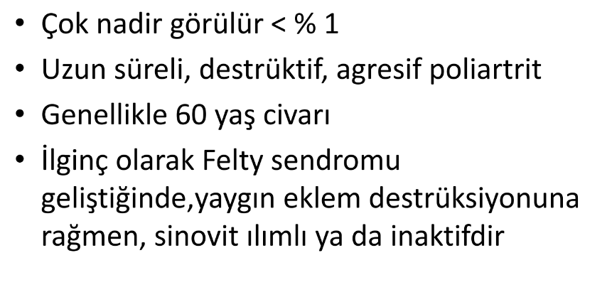
Felty sendromu

Slide 51



Slide 52

Nörolojik

Slide 53

Periferik nöropati

Slide 54

Böbrek Tutulumu

Slide 55

Böbrek tutulumu

Slide 56

Kas-iskelet

Slide 57


Osteoporoz
Osteoprotegerin (OPG) kemik rezorpsiyonunu inhibe eder.

Slide 58
RA+ Malingte
%10 risk artmış
Hematolojik ve solid organ kanser riski
Hodgkin, nonhodgkin (aktif hastalık, felty send,EBV)
Akciğer Ca
Deri Ca

Slide 59

Ayırıcı Tanı

Slide 60


Slide 61

Tanı-2010 RA sınıflaması

Slide 62



Slide 63
Laboratuvar
Hemogram (anemi, lökositoz, reaktif trombositoz, lökopeni)
Sedim↑CRP↑
Ferritin↑
İdrar tetkiki genelde normal (proteinüri, hematüri)
ALT, AST, kreatin (ilaç toksisite, organ tutulumu)
RF %75
Anti-CCP %70
ANA %40
Poliklonal gamapati

Slide 64
Anti-Cyclic Citrullinated Peptide
(Anti-CCP)
Sitrulin, peptidilarjinin deaminaz (PAD) aracığıyla proteinlerdeki arjinin rezüdülerinin deaminasyonu ile ortaya çıkan aa. tir.
Strülin içeren epitoplara bağlanan antikorlara anti-sitrülin (anti-CCP) antikoru denir.
RA’da %70 (+), spesifitesi %95-98 sensitivite %50-70
Tanı kriteri ve şiddetinin belirlenmesinde kullanılır.
Takipte kullanılmaz.
Anti-CCP (+) eroziv hastalık↑
RF ve Anti-CCP birlikte poz şiddetli RA

Slide 65
Laboratuvar
C3, C4 N veya↑
Albümin↓
Snoviyal sıvı:
Açık sarı, hafif bulanık, vizkositesi düşük
protein↑
Glukoz serumdakinden düşük
Lökosit 5-50 bin, nötrofil ağırlıklı
Fibrin içerir, RF (+)

Slide 66

Radyolojik Değişiklikler

Slide 67


Slide 68



Slide 69


Slide 70


Slide 71


Slide 72


Slide 73


Slide 74


Slide 75
Tedavide Amaç
Semptomları gidermek
Eklem hasarını önlemek
Düşük hastalık aktivitesi veya remisyonu sağlamak
Yaşam kalitesini artırmak
Tanı konulur konulmaz hastalığı modifiye edici ilaçlar (DMARD) tedavisi başlanmalı
Aktif dönemde yakından izlenmeli (1-3ay)
Tedavi hedefine 3-6 ayda ulaşılmalıdır.
Metotreksat ilk tercih ilaç olmalıdır.

Slide 76
Tedavi-1
1-Nonfarmakolojik tedavi( fizik tedavi, diet, psikoterapi, eğitim)
2-Farmakolojik tedavi
Parasetemol, NSAİİ, steroid
Konvansiyonel sentetik ilaçlar (csDMARDs)
Biyolojik DMARD (bDMARDs)
Target DMARD (tMARDs)
Biobenzer DMARDs
3-Cerrahi
4- Tedavi öncesi hepatit markırları, ppd veya quantiferon, kan sayımı, biyokimya ve idrar tetkiki, akciğer gr istenmeli
5-Aşılar: influenza, hepatit B, pnömokok, covid 19 yapılır.

Slide 77
ACR/EULAR RA remisyon kriterleri
Herhangi bir zamanda hasta aşağıdakilerden hepsini sağlamalıdır.
Hassas eklem sayısı ≤1
Şiş eklem sayısı ≤1
C-reaktif protein ≤1mg/dl
Hasta global değerlendirmesi ≤1 (0-10 arası değişen bir skalada)
Herhangi bir zamanda hastanın hastalık aktivite skoru ≤2.6 olmalı (DAS -28)

Slide 78
Takip
RA deformite /sakatlık yapar.
En sık ölüm nedenleri kardiak, akciğer tutulumu, malignite, enfeksiyon nedenlerdir
Takipte klinik bulgular (hassas şiş eklem sayısı)
ESH ve CRP gibi inflamasyon belirteçlerinden yararlanılır.
Sistemik tutulum ve ilaç toksisitesi için kan sayımı ve biyokimya ve idrar tetkiki istenir.
RF, CCP takipte kullanılmaz.

Slide 79
Prognoz
RF ve Anti CCP (+), HLA DRB1*04 (+)
Direk grafide eklemde erozyon olması
Ekstra artiküler tutulum olması, romatoid nodül
Genç, K cinsiyet
İlaçlara yanıt vermeyenler, sinsi başlangıç, obezite
Sigara içimi
Ortak epitop varlığı
Yüksek hastalık aktivitesi
Yüksek akut faz cevabı

